Slide 1
Fundamentos e Arquitetura de Computadores Henderson Chalegre
Henderson
Chalegre

Slide 2
Aritmética para Computadores com Inteiros e Ponto Flutuante
Letramento
Digital
Módulo
III

Slide 3

Sistemas de Numeração
Módulo
III

Slide 4
Sistemas de Numeração
Hexadecimal
Módulo
III

Slide 5
Hexadecimal (Base 16)
Sistemas de Numeração
Na base 16, dispomos de 16 algarismos para a representação do número:
0, 1, 2, 3, 4, 5, 6, 7, 8, 9, A, B,C,D,E,F
Módulo
III

Slide 6
Hexadecimal (Base 16)
Sistemas de Numeração
0 = 0
1 = 1
2 = 2
3 = 3
4 = 4
5 = 5
6 = 6
7 = 7
8 = 8
9 = 9
A = 10
B =11
C = 12
D = 13
E = 14
F =15
Módulo
III

Slide 7
Hexadecimal (Base 16)
Sistemas de Numeração
Para converter um número decimal em hexadecimal realiza-se a divisão sucessiva por 16 (base do sistema hexadecimal)
Módulo
III

Slide 8
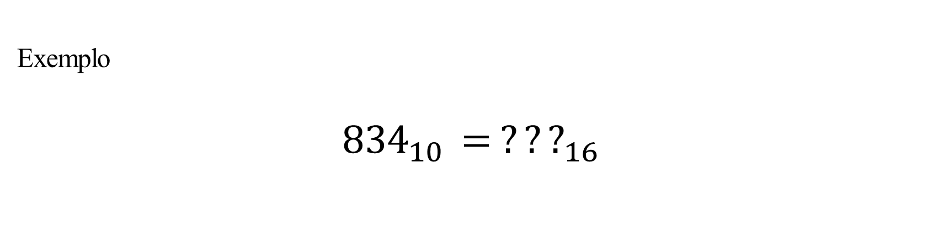
Hexadecimal (Base 16)
Sistemas de Numeração
Exemplo
$${834}_{10 }= {???}_{16}$$
Módulo
III

Slide 9

Hexadecimal (Base 16)
Sistemas de Numeração
Exemplo
Módulo
III

Slide 10

Hexadecimal (Base 16)
Sistemas de Numeração
Exemplo
Módulo
III

Slide 11

Hexadecimal (Base 16)
Sistemas de Numeração
Exemplo
Módulo
III

Slide 12

Hexadecimal (Base 16)
Sistemas de Numeração
Exemplo
Módulo
III

Slide 13
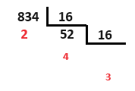
Hexadecimal (Base 16)
Sistemas de Numeração
Exemplo
Módulo
III

Slide 14
Hexadecimal (Base 16)
Sistemas de Numeração
Exemplo
Módulo
III

Slide 15
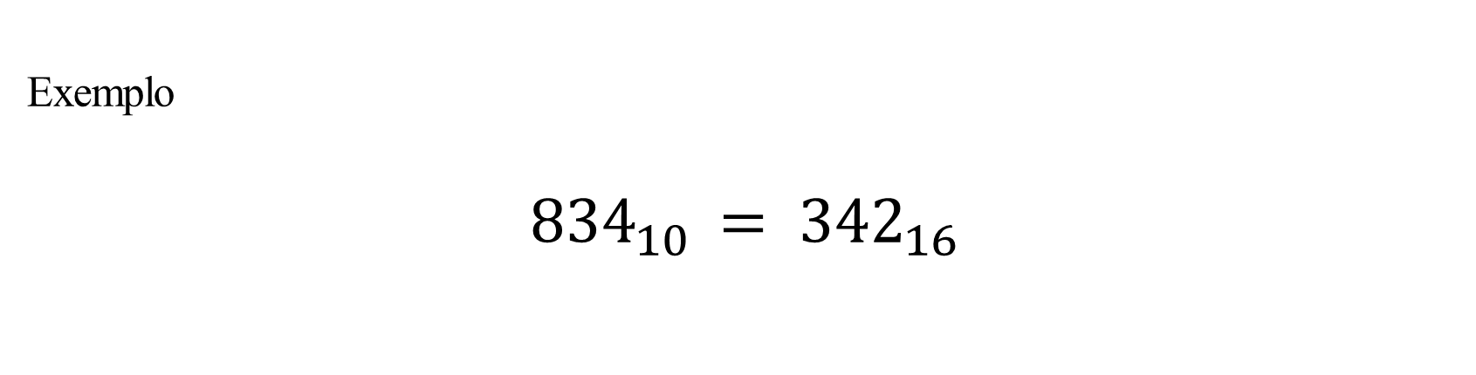
Hexadecimal (Base 16)
Sistemas de Numeração
Exemplo
$${834}_{10 }= {342}_{16}$$
Módulo
III

Slide 16
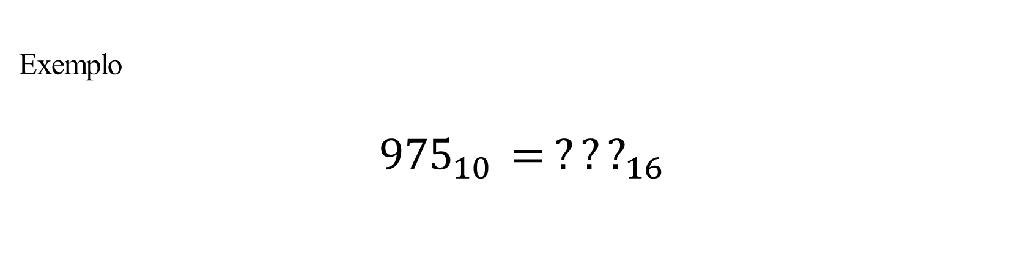
Hexadecimal (Base 16)
Sistemas de Numeração
Exemplo
$${975}_{10 }= {???}_{16}$$
Módulo
III

Slide 17
Hexadecimal (Base 16)
Sistemas de Numeração
Exemplo
$${975}_{10 }= {???}_{16}$$
Módulo
III

Slide 18

Hexadecimal (Base 16)
Sistemas de Numeração
Exemplo
Módulo
III

Slide 19

Hexadecimal (Base 16)
Sistemas de Numeração
Exemplo
Módulo
III

Slide 20

Hexadecimal (Base 16)
Sistemas de Numeração
Exemplo
Módulo
III

Slide 21

Hexadecimal (Base 16)
Sistemas de Numeração
Exemplo
Módulo
III

Slide 22
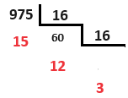
Hexadecimal (Base 16)
Sistemas de Numeração
Exemplo
Módulo
III

Slide 23
Hexadecimal (Base 16)
Sistemas de Numeração
Exemplo
F
Módulo
III
C

Slide 24
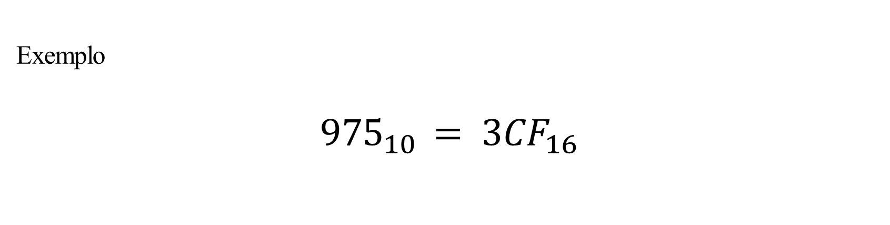
Hexadecimal (Base 16)
Sistemas de Numeração
Exemplo
$${975}_{10 }= {3CF}_{16}$$
Módulo
III

Slide 25
Hexadecimal (Base 16)
Sistemas de Numeração
10
123
1564
50
300
2547
99
438
4500
Módulo
III

